Slide 1
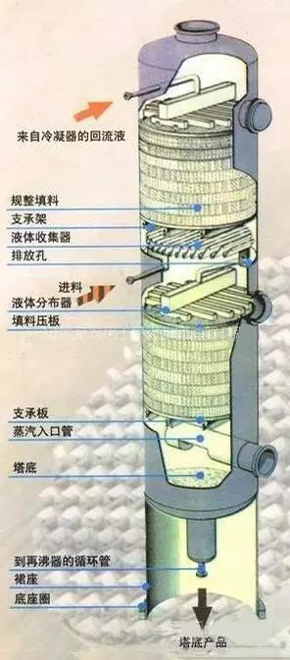
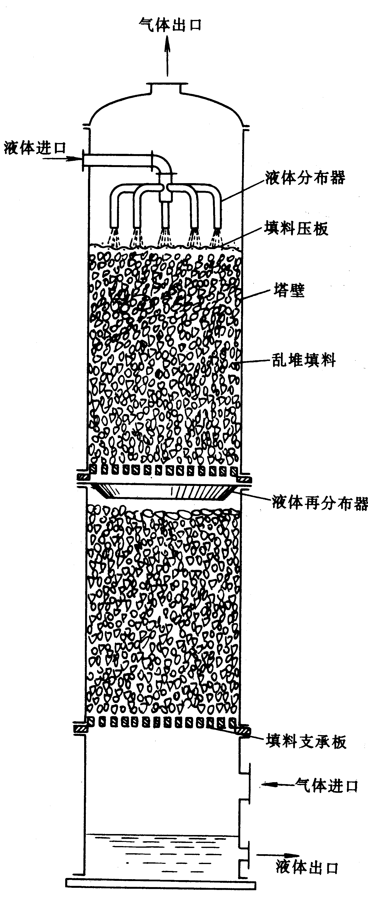
5.6 填料塔
5.6.1 填料塔
（1）结构
填料塔由塔体、填料、
填料支承板（压板）、
液体分布器、液体再分布
器、气体和液体进出口接
管等部件组成。
规整填料
乱堆填料

Slide 2
5.6 填料塔
5.6.1 填料塔
（2）特点
液体自塔顶进入，靠重力自上而下流过填料层，沿填料
表面流动形成液膜。
气体从塔底送入，在填料层中靠压差自下而上通过被液
膜覆盖的表面（气液两相传质面）与液体逆流接触进行传质。
因气液两相组成沿塔高连续变化，所以填料塔属连续接
触式的气液传质设备。
（3） 适用场合
填料塔适用于处理量小，有腐蚀性的物料及要求压降小的
场合。

Slide 3

5.6 填料塔
5.6.2 填料
5.6.2.1 填料的特性
（1）比表面积 $a \left({m^{2}}/{m^{3}}\right)$
① 定义：指单位体积填料的表面积。
$②$ 特点：比表面积大，便于液体成膜，形成大的气液两相传质面积。
相同材质的填料，尺寸越小比表面积越大，
但会产生造价高，气体通过填料层的阻力（压降）增大。
（2）空隙率 $ε$ $\left({m^{3}}/{m^{3}}\right)$
① 定义：单位体积填料所提供的空隙体积。
$②$ 特点：空隙率大，操作时允许通过的气体流量就越高。
相同气体流量下，气体过填料层的阻力（压降）越小。
评价填料：在保证相同的比表面积的前提下，尽量提高空隙率。

Slide 4

5.6 填料塔
（3）干填料因子 $a/{ε^{3}}$ $\left(1/m\right)$
① 定义：填料的比表面积与填料空隙率的三次方之比。
$②$ 特点：描述填料比表面积和孔隙率两个特性的综合性能，
反映气体通过干填料时的流动特性。
（4）湿填料因子 $φ$ $\left(1/m\right)$ ——填料因子
① 定义：当填料层内有液体流过时，润湿的填料实际比表面积与填料实际空隙率的三次方之比。
$②$ 特点：反映气体通过湿填料时的流动特性。当流体流过填料时，填料实际空隙率变小，填料的实际比表面积也发生变化。

Slide 5
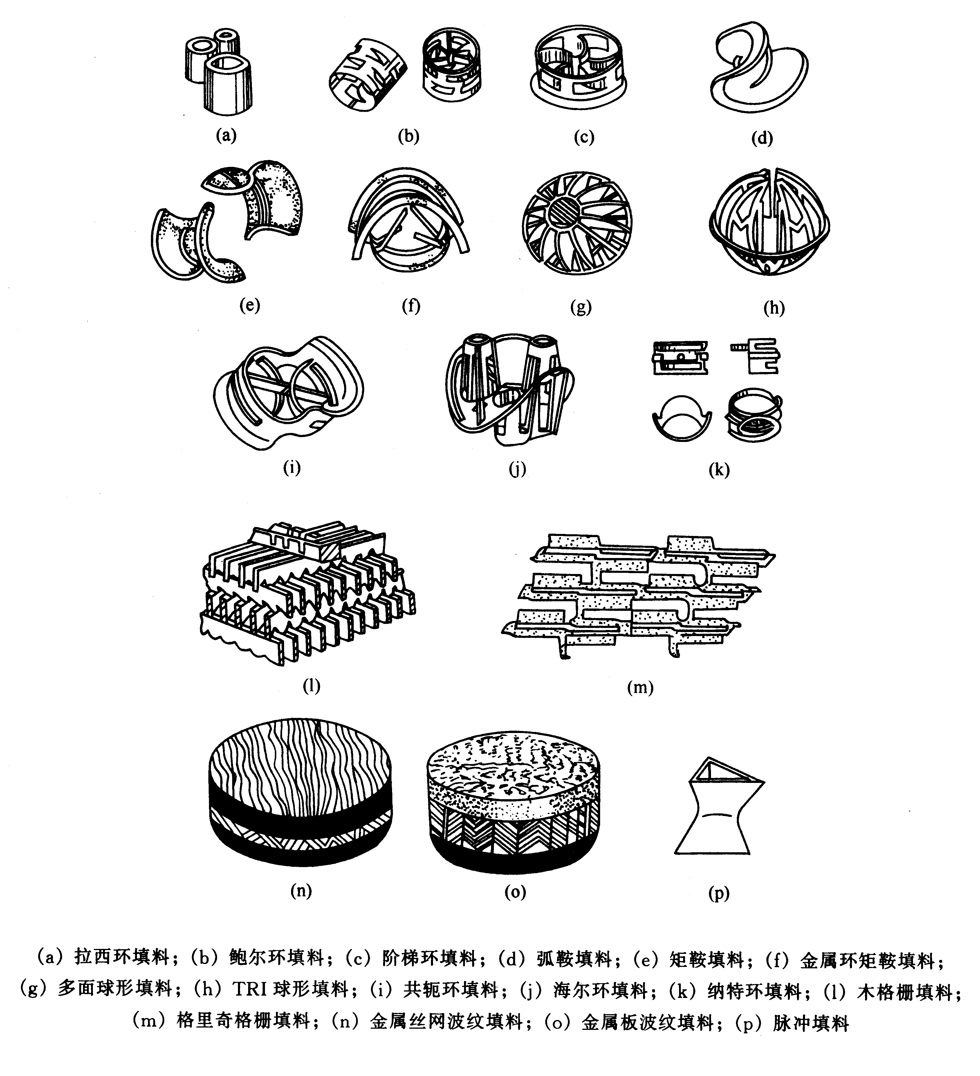

5.6 填料塔
5.6.2.2 填料的类型
（1）按装填方式来分——乱堆填料和整砌填料
（2）按使用效率来分——普通填料和高效填料
（3）按结构类型来分——实体填料和网体填料
（4）常见的填料：
（$a$） 拉西环填料 （$b$）鲍尔环填料
（$c$） 阶梯环填料 （$d$）弧鞍填料
（$e$） 矩鞍填料 （$f$）金属环矩鞍填料

Slide 6
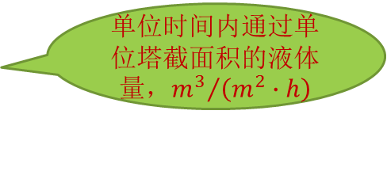

5.6 填料塔
5.6.3 填料塔的流体力学性能
5.6.3.1 填料层的持液量（$m^{3}液体$/$m^{3}填料$）
是指单位体积填料所持有的液体体积。
（1）静持液量
是指在充分润湿的填料层中，气液两相不进料，且填料层中不再有液体流下时填料层中的液体量。
静持液量$=f\left(填料性能、液体的物性\right)$
（2）动持液量
是指填料塔停止气液两相进料后，经足够长时间排出的液体量，即填料层中流动的那部分液体。
动持液量$=f\left(填料性能、液体的物性、液体的喷淋密度\right)$
（3）关系
持液量 ，液膜过厚，填料层中气体流通截面积 ，气体通过填料层的压降 ，生产能力 。
适宜的持液量：提供较大的气液两相传质面积，操作稳定。
设计填料的支承板
单位时间内通过单位塔截面积的液体量，${m^{3}}/{\left(m^{2}∙h\right)}$

Slide 7
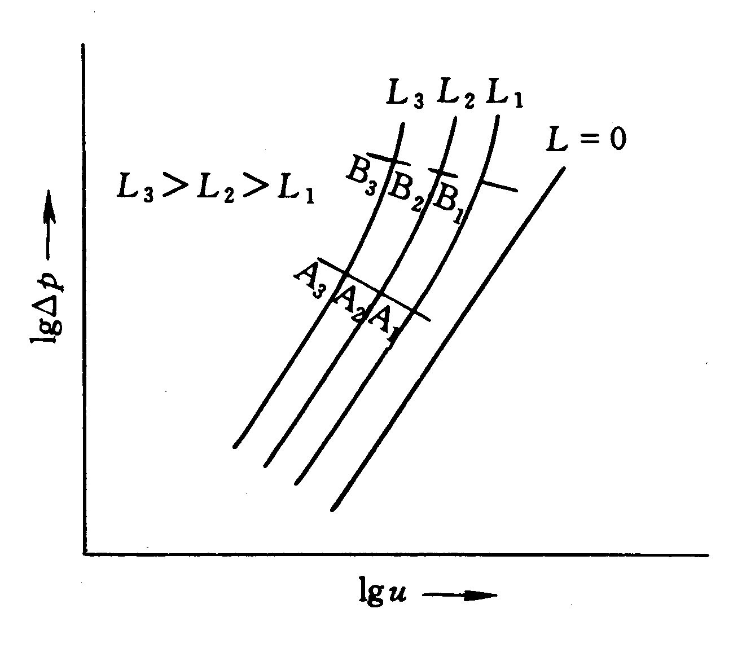

5.6 填料塔
5.6.3.2 气体通过填料的压降
（1）空塔气速（简称气速，$m/{s }$）
气体体积流量与塔截面积之比。$u=\frac{q_{V}}{\frac{π}{4}D^{2}}$
（2）干板压降
当液体喷淋密度$L=0$时，气体通过填料层的
压降。
压降的大小：$∆p∝u^{1.8\sim 2.0}$。
① 当有液体喷淋时，填料表面有一定厚度的
液膜，塔内实际空隙率 （流通截面积 ），实
际气速 ，填料层压降 。
② 同一空塔气速下，液体喷淋密度$L$，填
料层压降 。
压降
液体喷淋密度
干板压降
空塔气速

Slide 8

5.6 填料塔
（3）载点（$A$点）和泛点（$B$点）
当液体喷淋密度$L>0$时：
①恒持液量区（A点以下的区域）
当空塔气速不大时，气液两相之间的内摩擦力很
小，液膜厚度或塔内持液量不受空塔气速变化的影响。
各条压降线之间的关系：$L_{3}∥L_{2}∥L_{1}∥（L=0）$
压降的大小： $∆p∝u^{1.8\sim 2.0}$
②载液区（A点和B点之间的区域）
当空塔气速 时，气流对液膜的曳力 ，液膜厚
度或塔内持液量 ，使塔内实际空隙率 ，实际气速 ，
填料层压降 。
各条压降线之间的关系：${斜率}_{L>0}>{斜率}_{L=0}$
压降的大小： $∆p∝u^{>2.0}$
开始变化的A点（载点），对应的空塔气速（载点气速）
压降
空塔气速

Slide 9
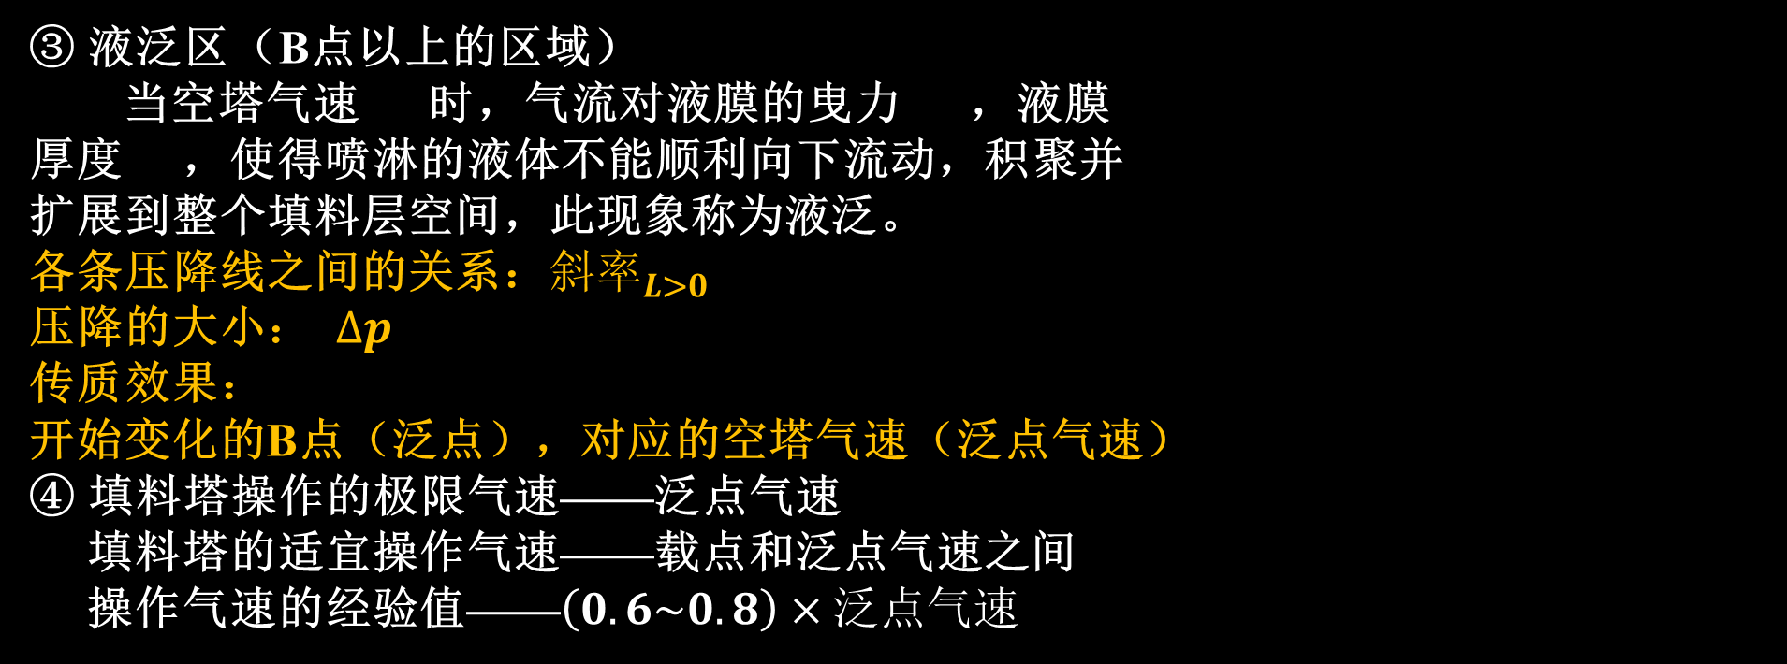
5.6 填料塔
③ 液泛区（B点以上的区域）
当空塔气速 时，气流对液膜的曳力 ，液膜
厚度 ，使得喷淋的液体不能顺利向下流动，积聚并
扩展到整个填料层空间，此现象称为液泛。
各条压降线之间的关系：${斜率}_{L>0}$
压降的大小： $∆p$
传质效果：
开始变化的B点（泛点），对应的空塔气速（泛点气速）
④ 填料塔操作的极限气速——泛点气速
填料塔的适宜操作气速——载点和泛点气速之间
操作气速的经验值——$\left(0.6\sim 0.8\right)×泛点气速$
压降
空塔气速

Slide 10
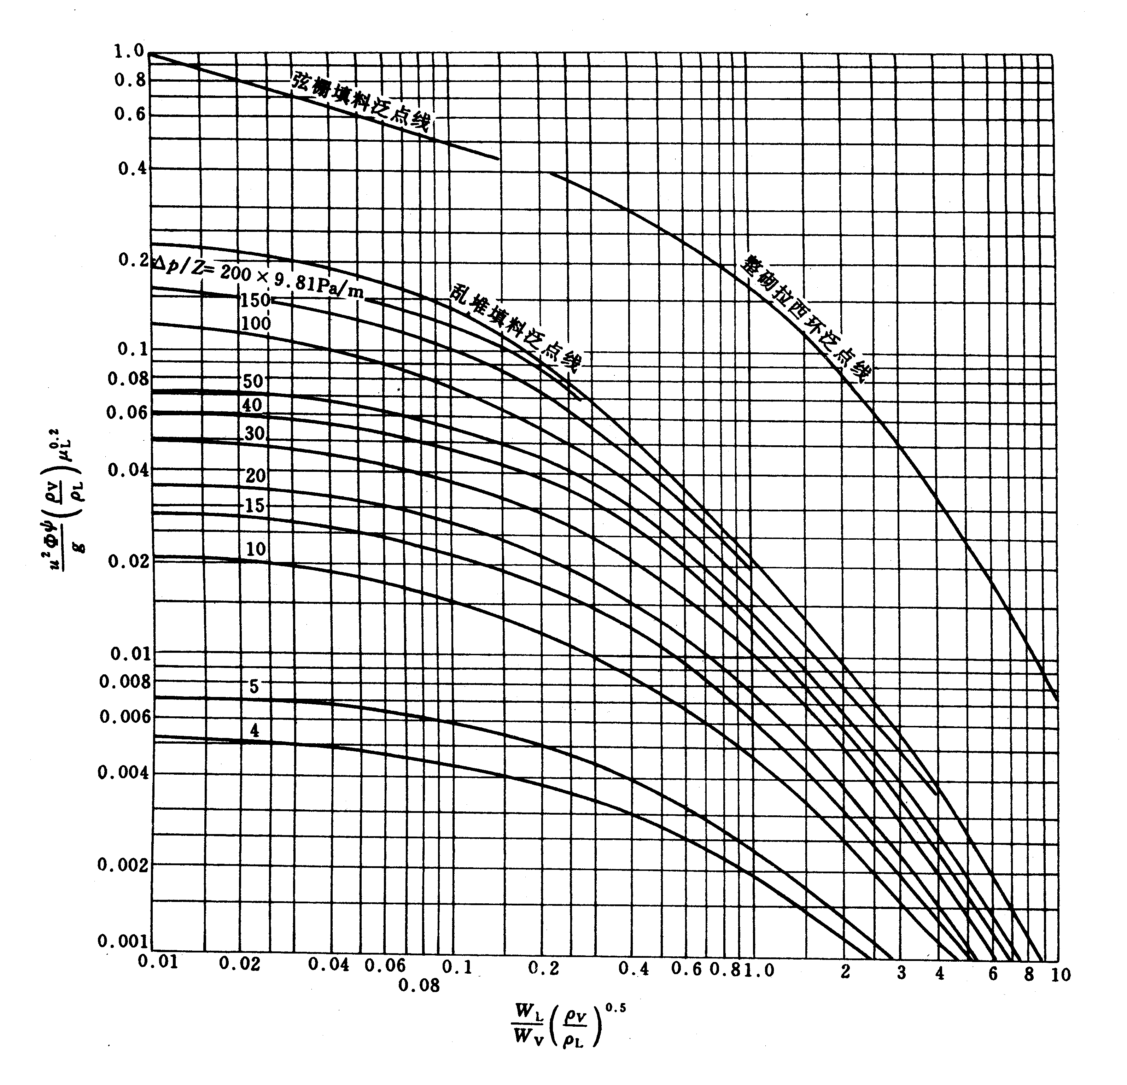
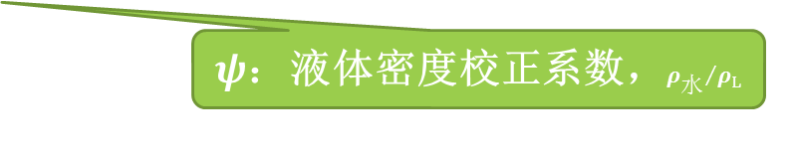
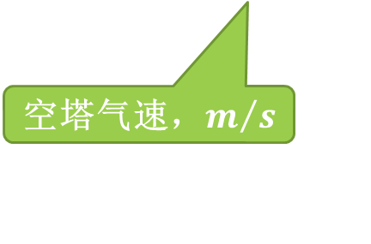
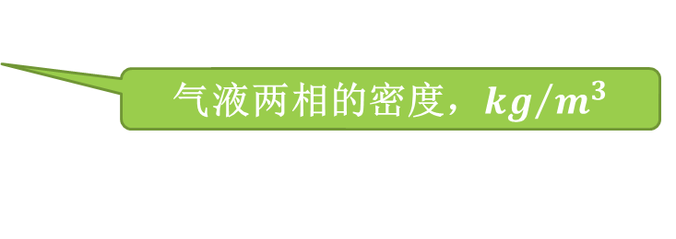

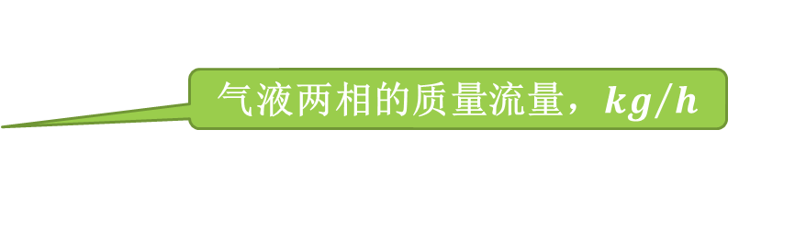
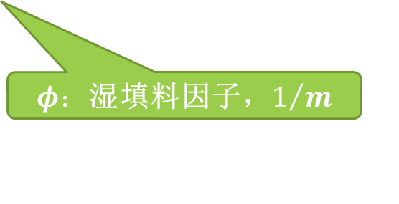

5.6 填料塔
设计填料塔的塔径
5.6.3.3 泛点气速
（1）埃克特（Eckert）关联图
横坐标：$\frac{W_{L}}{W_{V}}{\left(\frac{ρ_{V}}{ρ_{L}}\right)}^{0.5}$
纵坐标：$\frac{u^{2}φψ}{g}\left(\frac{ρ_{V}}{ρ_{L}}\right)μ_{L}^{0.2}$
由图可知泛点速度$u_{f}$、气体通过单位高度填料
层的压降${Δp}/Z$、操作气速。
（2）经验值：常压塔$∆p∈1$50~500${Pa}/m$，
真空塔$∆p<$80${Pa}/m$。
气液两相的质量流量，${kg}/h$
气液两相的密度，${kg}/{m^{3}}$
液体粘度，mPa$∙$s
$ψ$：液体密度校正系数，${ρ_{水}}/{ρ_{L}}$
空塔气速，$m/s$
$φ：$湿填料因子，$1/m$
选择气体输送设备

Slide 11
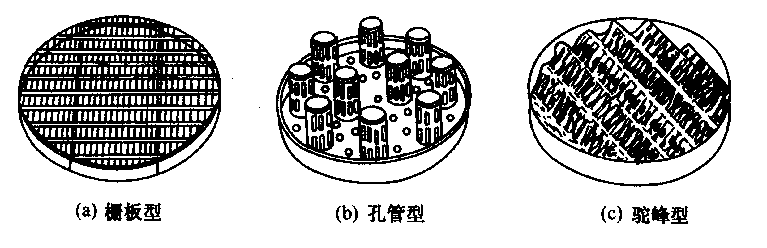
5.6 填料塔
5.6.4 填料塔的附件
5.6.4.1 支承板
（1）支承板是用以支撑填料和塔内持液的部件。
（2）基本条件：
① 足够的机械强度
② 支承板的自由截面积不应小于填料层的自由截面积，以免气液在通过支承板时流动阻力过大，在支承板处首先发生液泛。
③ 结构易于使流体分布均匀。

Slide 12
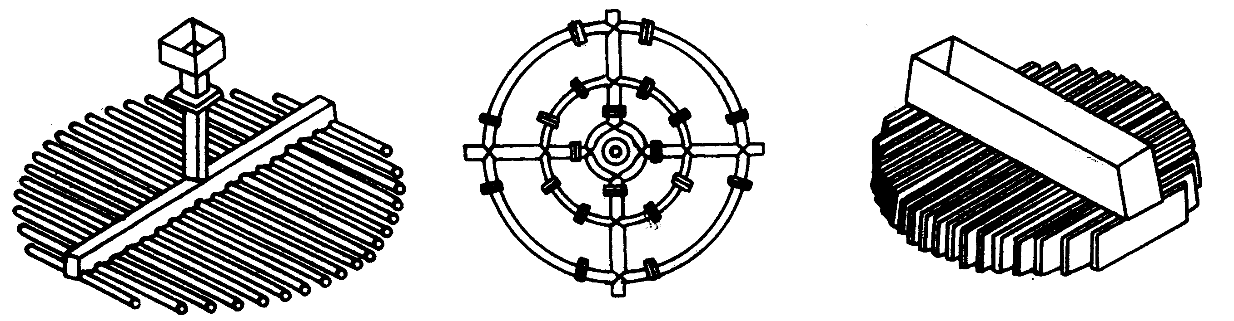
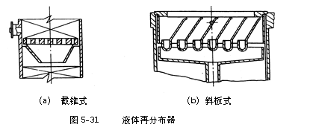
5.6 填料塔
5.6.4.2 液体分布器
液体分布器是将液体从塔顶均匀分布的部件。
5.6.4.3 液体再分布器
液体再分布器用来改善因壁流效应造成液体在
填料层内不均匀分布。
5.6.4.4 除沫器
当塔内气速大时，气体通过填料层顶部时会夹
带大量的雾滴，通常在液体分布器的上部应设置除
沫器，以捕集之。
（a）管式 (b) 管式 (c) 槽式

Slide 13




















5.6 填料塔
$$V，Y_{1}$$
L ，$X_{2}$
5.6.5 强化吸收过程的措施
5.6.5.1 提高吸收过程的推动力
（1）气体流向的选择
优点：逆流操作可以获得较大的吸收推动力。
缺点：液体向下流动会受到上升气体的曳力，限制了吸收塔的
气液处理量。
$$V，Y$$
M
N
L，X
Y
塔顶截面气液相组成之间的关系
塔底截面气液相组成之间的关系
Y
$$V，Y_{2}$$
L ，$X_{2}$
塔顶截面气液相组成之间的关系
$$V，Y_{2}$$
L ，$X_{1}$
$$Y_{1}$$
B
A
$$V，Y$$
$$Y_{1}$$
$${—L}/V$$
$$L/V$$
塔底截面气液相组成之间的关系
Y
K
$$Y^{∗}=f\left(X\right)$$
K
M
N
Y
$$Y^{∗}=f\left(X\right)$$
$$Y_{2}$$
A
L，X
$$Y_{2}$$
B
$$Y_{1}^{∗}$$
$$Y_{1}^{∗}$$
$$Y_{2}^{∗}$$
O
$$V，Y_{1}$$
L ，$X_{1}$
$$Y_{2}^{∗}$$
$$X_{2}$$
X
$$X_{1}$$
X
O
$$X_{2}$$
X
$$X_{1}$$
X

Slide 14

5.6 填料塔
【例5-10】在一填料吸收塔内，用含溶质为0.0099（摩尔比）的吸收剂逆流吸收混合气
中溶质的85%，进塔气体中溶质组成为0.091（摩尔比），操作液气比为0.9，已知操
作条件下系统的平衡关系为$Y^{∗}=0.86X$，假设总体积传质系数与流动方式无关，
试求：
（1）逆流操作改为并流操作后所得吸收液的浓度；（$X_{1}^{′}=0.0568，Y_{2}^{′}=0.0488）$
（2）逆流操作与并流操作平均吸收推动力的比。（1.83倍）

Slide 15













5.6 填料塔
（2）吸收剂的流量 L
若填料塔的入口条件$\left(V，Y_{1}，X_{2}\right)$一定，吸收剂流量$L↑$，即$L/{V↑}，$则吸收操作线AB变为$A^{′}B^{′}，$吸收推动力增大，气体出口浓度$Y_{2}下降$。
吸收剂流量$L↑↑$，吸收液再生负荷太大，加大解吸操作的难度。
提高吸收剂的用量以不发生液泛为前提。
Y
$$V，Y_{2}$$
L ，$X_{2}$
$$Y_{1}$$
$$B^{′}$$
B
$$L/V$$
A
$$Y_{2}$$
$$Y^{∗}=f\left(X\right)$$
$$Y_{1}^{∗}$$
$$A^{′}$$
$$Y_{2}^{∗}$$
O
X
$$V，Y_{1}$$
L ，$X_{1}$
$$X_{2}$$
$$X_{1}$$

Slide 16





5.6 填料塔
【例5-11】在一填料塔中用清水逆流吸收氨-空气中的低浓氨气，若清水量适量加大，
其余操作条件不变，则$Y_{2}，X_{1}$如何变化？
（已知体积传质系数随气量变化关系为$k_{y}a∝V^{0.8}$)
解：
（1）$H_{OG}$和S 的变化情况：
$K_{y}a≈k_{y}a∝V^{0.8}$
$H_{OG}=\frac{V}{K_{Y}aΩ}$
$S=\frac{m}{L/V}$
（2）$N_{OG}的变化情况$：
$Z=H_{OG}N_{OG}$
（3）吸收因数法查图
$\frac{Y_{1}−mX_{2}}{Y_{2}−mX_{2}}$ ，结论：$Y_{2}$
（4）$L\left(X_{1}−X_{2}\right)=V\left(Y_{1}−Y_{2}\right)≈VY_{1}$ 结论：$X_{1}$
Y
$$B^{′}$$
B
Y₁
E
A
Y₂
$$Y_{2}^{′}$$
$$A^{′}$$
O
X₁
$$X_{1}^{′}$$
X

Slide 17








5.6 填料塔
（3）吸收剂入口的浓度
若吸收剂入口溶质的浓度$X_{2}↓\left(X_{2}≠0\right)$，填料塔的入口条件$\left(V，L，Y_{1}\right)$一定，则吸收操作线AB变为$A^{′}B^{′}，$吸收推动力增大，气体出口浓度$Y_{2}^{′}下降$。
吸收剂出口浓度$X_{1}^{′}↓$，吸收液再生负荷太大，加大解吸操作的难度。
Y
$$V，Y_{2}$$
L ，$X_{2}$
$$Y_{1}$$
$$B^{′}$$
B
$$L/V$$
$$Y^{∗}=f\left(X\right)$$
$$Y_{2}$$
$$A^{′}$$
A
$$Y_{2}^{′}$$
O
$$X_{2}$$
X
$$V，Y_{1}$$
L ，$X_{1}$
$$X_{2}^{′}$$
$$X_{1}^{′}$$
$$X_{1}$$

Slide 18










5.6 填料塔
【例5-12】 填料塔逆流吸收，$X_{2}$降低，其余操作条件不变$，Y_{2}、X_{1}$ 、吸收操作线如何变化？
解：
（1）$H_{OG}$和S 的变化情况：
$S=\frac{m}{L/V}$
$\frac{1}{K_{Y}}=\frac{m}{k_{X}}+\frac{1}{k_{Y}}$
$H_{OG}=\frac{V}{K_{Y}aΩ}$
（2）$N_{OG}的变化情况$：
$Z=H_{OG}N_{OG}$
（3）吸收因数法查图
$\frac{Y_{1}−mX_{2}}{Y_{2}−mX_{2}}$ ，结论：$Y_{2}$
（4）$L\left(X_{1}−X_{2}\right)=V\left(Y_{1}−Y_{2}\right)≈VY_{1}$
结论：$X_{1}$
Y
$$B^{′}$$
$$B$$
Y₁
$$E$$
$$A^{′}$$
Y₂
A
$$Y_{2}^{′}$$
O
$$X_{2}^{′}$$
$$X_{2}$$
$$X_{1}^{′}$$
$$X_{1}$$
X

Slide 19








5.6 填料塔
（4）吸收剂入口温度和压力或改变溶剂
若填料塔的入口条件$\left(V，L，Y_{1}，X_{2}\right)$一定，当吸收剂入塔温度$T↓，$或吸收压力$P↑$，或改换性能更佳的溶剂时，相平衡常数$m↓$，吸收的平衡线和操作线距离增大，吸收推动力增大，使得气体出口浓度$Y_{2}^{′}下降$。
若吸收剂入塔温度$T↓，$增加换热器的冷却负荷。
若吸收压力$P↑$，则应考虑设备的耐压性能。
Y
B
$$V，Y_{2}$$
L ，$X_{2}$
$$Y_{1}$$
$$B^{′}$$
$$L/V$$
$$Y^{∗}=mX$$
A
$$Y^{∗}=m^{′}X$$
$$Y_{2}$$
$$Y_{2}^{‘}$$
$$A^{′}$$
O
$$X_{2}$$
$$X_{1}$$
X
$$V，Y_{1}$$
L ，$X_{1}$
$$X_{1}^{′}$$

Slide 20






5.6 填料塔
【例5-13】填料塔逆流吸收温度降低，其余操作条件不变$，Y_{2}、X_{1}$、吸收操作线如何变化？（若改为压力提高,结论如何？）
解：
（1）$H_{OG}$和S 的变化情况：
$S=\frac{m}{L/V}$
$\frac{1}{K_{Y}}=\frac{m}{k_{X}}+\frac{1}{k_{Y}}$
$H_{OG}=\frac{V}{K_{Y}aΩ}$
（2）$N_{OG}的变化情况$：
$N_{OG}=Z/H_{OG}$
（3）吸收因数法查图 $Y_{2}^{′}$
$\frac{Y_{1}−mX_{2}}{Y_{2}−mX_{2}}$ ，结论：$Y_{2}$
（4）$L\left(X_{1}−X_{2}\right)=V\left(Y_{1}−Y_{2}\right)$ 结论：$X_{1}$
Y
$$B$$
$$B^{′}$$
Y₁
$$E$$
$$E^{′}$$
A
Y₂
$$A^{′}$$
O
$$X_{2}$$
$$X_{1}$$
$$X_{1}^{′}$$
X

Slide 21

5.6 填料塔
吸收定性分析的步骤：
① 根据条件确定$H_{OG}和$S；
② 依据$Z=H_{OG}N_{OG}$，确定$N_{OG}$的变化;
③ 利用吸收因数法确定$Y_{2}$的变化;
④ 利用全塔物料衡算分析$X_{1}$ 的变化。
强化目标：提高吸收率$η$，降低气相出口组成$Y_{2}$
A： 提高吸收过程的推动力 B：降低吸收过程的传质阻力
① 逆流操作比并流操作的推动力大
② 改变操作线：
提高吸收剂的流量（斜率变化）
降低吸收剂入口溶质的浓度（斜率不变）
③ 改变平衡线：
降低温度
提高压力
操作线改变，但斜率不变

Slide 22





5.6 填料塔
5.6.5.2 降低吸收过程的传质阻力
（1）提高传质系数 $\frac{1}{K_{Y}}=\frac{m}{k_{X}}+ \frac{1}{k_{Y}}$
吸收过程的总阻力包括：
A: 气相主体与界面的对流传质阻力；
B：溶质组分在相界面处的溶解阻力；（忽略）
C：液相主体与界面的对流传质阻力。
采用办法：降低控制步骤的传质阻力
A：提高流体流动的湍动程度
B：加大流体的流速
若吸收过程为气膜控制时，提高气体流速或气体湍动程度
若吸收过程为液膜控制时，提高液体流速或液体湍动程度
相界面
气相
主体
液相主体
气膜
液膜
$$P_{A}$$
E
$$P_{Ai}$$
$$C_{Ai}$$
$$C_{A}$$
扩散方向
扩散方向
Z_{G}
Z_{L}

Slide 23

5.6 填料塔
（2）改善填料的性能
采用新型填料，提高$K_{Y}a$ 的值，降低总传质阻力$1/{K_{Y}a}。$
（3）提高填料的相际传质面积$a$，降低总传质阻力。

Slide 24
5.6 填料塔
5.6.6 填料塔分离技术新进展
5.6.6.1 新型高效填料的开发
（1）填料应具有的特征
①填料比表面积大。②空隙率大。③良好的分布性能。
（2）新型散装填料
（3）规整填料
5.6.6.2 塔内新型部件的开发
（1）新型气液分布器
（2）新型进塔气初始分布器

